Slide 1

Cours de Chimie Organique Générale
Filière: PC-Physique
Module: M127
Filière:PC-Physique
M127-Chimie Organique Générale

Slide 2
Objectif du cours
Permettre aux étudiants d’acquérir des connaissances de
base en chimie organique
Filière:PC-Physique
M127-Chimie Organique Générale

Slide 3
Règles à respecter pendant le cours
Respecter le début du cours ;
Ne pas perturber le déroulement du cours ;
Se concentrer en cours pour bien comprendre ;
Avoir le support pédagogique et le compléter éventuellement par des notes personnelles ;
Travailler régulièrement.
Filière:PC-Physique
M127-Chimie Organique Générale

Slide 4
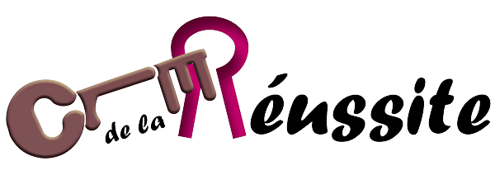
Quelles sont les approches efficaces pour réussir ce module de chimie organique?
Apprendre les faits: structures, règles de nomenclature, effets électroniques…
Cours
Appliquer les faits pour résoudre les problèmes
TD
Filière:PC-Physique
M127-Chimie Organique Générale

Slide 5
Descriptif du module
Chapitre 1 : STRUCTURES DES COMPOSES ORGANIQUES
Chapitre 2 : FORMULES ET FONCTIONS EN CHIMIE ORGANIQUE
Chapitre 3: PRINCIPALES REGLES DE NOMENCLATURE DES COMPOSES ORGANIQUES
Chapitre 4 : ISOMERIE
Chapitre 5 : EFFETS ELECTRONIQUES
Filière:PC-Physique
M127-Chimie Organique Générale

Slide 6
Chapitre 1 :
STRUCTURES DES COMPOSES ORGANIQUES
Filière:PC-Physique
M127-Chimie Organique Générale

Slide 7
Chapitre 1 : STRUCTURES DES COMPOSES ORGANIQUES
PLAN
I. Chimie Organique et ses applications
II. Atome de Carbone
II. 1. Propriétés de l'atome de carbone
II. 2. Valence du carbone
II. 3. États d'hybridation du carbone
II. 3. 1. Hybridation sp³
II. 3. 2. Hybridation sp²
II. 3. 3. Hybridation sp
Filière:PC-Physique
M127-Chimie Organique Générale

Slide 8
Chapitre 1 : STRUCTURES DES COMPOSES ORGANIQUES
I. Généralités
La chimie est la science qui étudie les divers constituants de la matière, leurs propriétés, transformations et interactions.
La chimie organique est appelée généralement la chimie du carbone; comprenant également d'autres éléments appelés hétéroatomes, tels que l'oxygène (O), l'azote (N), et les halogènes...
et même des métaux
Le carbone est l’élément central autour duquel s’est organisée la chimie de la vie.
La chimie organique influence notre quotidien de la santé, carburants, matériaux, polymères…
Filière:PC-Physique
M127-Chimie Organique Générale

Slide 9
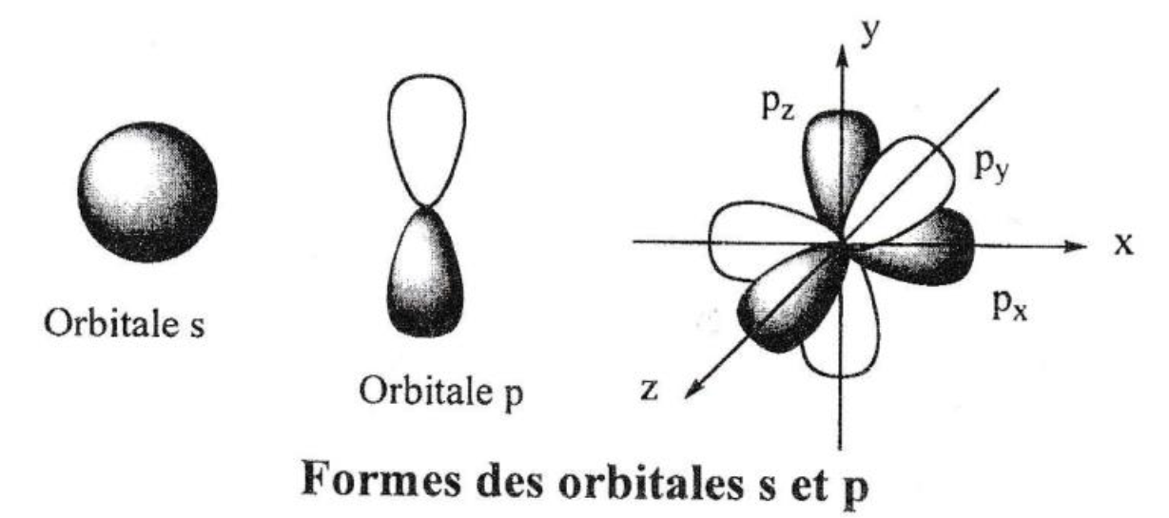
Chapitre 1 : STRUCTURES DES COMPOSES ORGANIQUES
I. Atome de Carbone
II. 1. Propriétés de l'atome de carbone
Z = 6 => Configuration électronique est : 1s² 2s² 2p²
Filière:PC-Physique
M127-Chimie Organique Générale

Slide 10
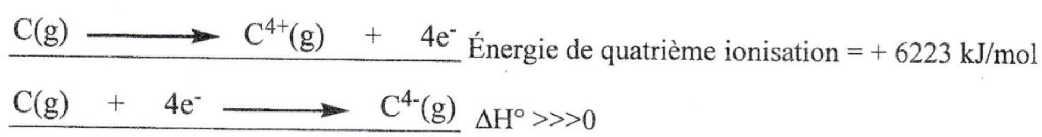
Chapitre 1 : STRUCTURES DES COMPOSES ORGANIQUES
I. Atome de Carbone
II. 1. Propriétés de l'atome de carbone
Pertes ou de gains d’électrons => Processus énergétiquement très défavorisés
Filière:PC-Physique
M127-Chimie Organique Générale

Slide 11
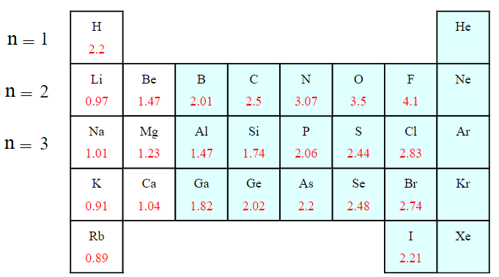
Chapitre 1 : STRUCTURES DES COMPOSES ORGANIQUES
I. Atome de Carbone
II. 1. Propriétés de l'atome de carbone
Électronégativité selon Pauling
Le carbone occupe une position intermédiaire => tendance à former des liaisons covalentes
Filière:PC-Physique
M127-Chimie Organique Générale

Slide 12
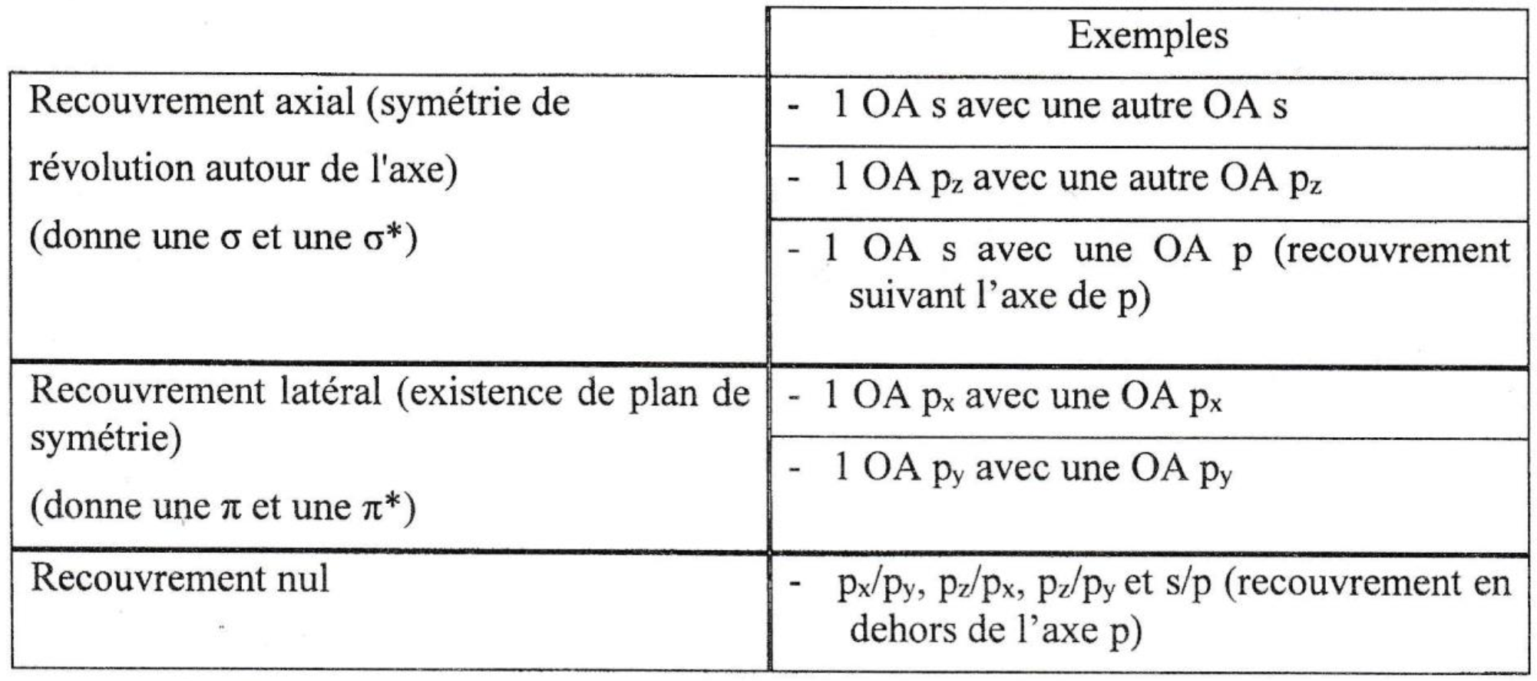
Chapitre 1 : STRUCTURES DES COMPOSES ORGANIQUES
I. Atome de Carbone
II. 1. Propriétés de l'atome de carbone
Une liaison covalente => deux électrons de la couche externe de deux atomes A et B.
Filière:PC-Physique
M127-Chimie Organique Générale

Slide 13
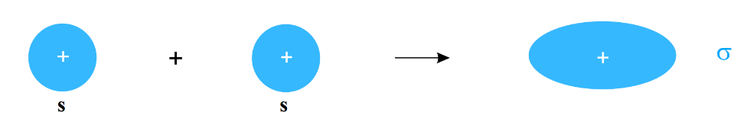
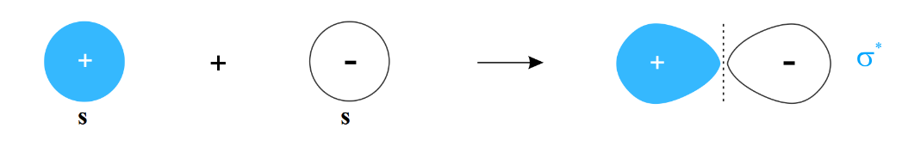


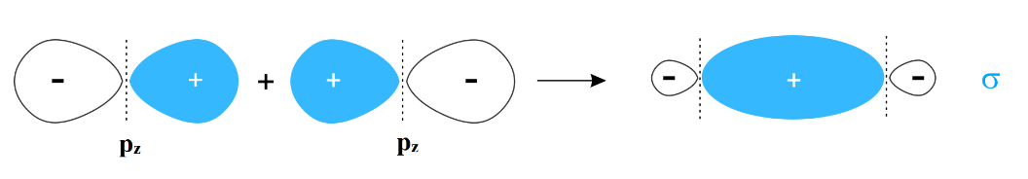
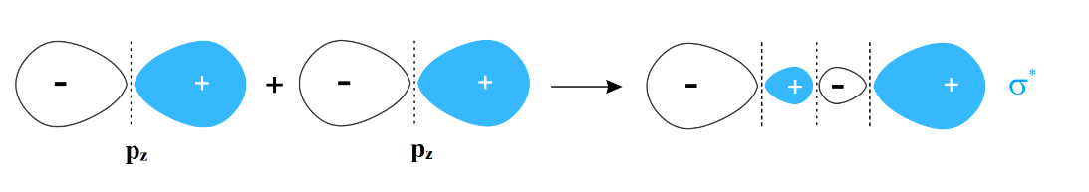
Chapitre 1 : STRUCTURES DES COMPOSES ORGANIQUES
I. Atome de Carbone
II. 1. Propriétés de l'atome de carbone
Recouvrement axial entre les différents orbitales
Recouvrement axial liant σ
Recouvrement axial antiliant σ*
Filière:PC-Physique
M127-Chimie Organique Générale

Slide 14
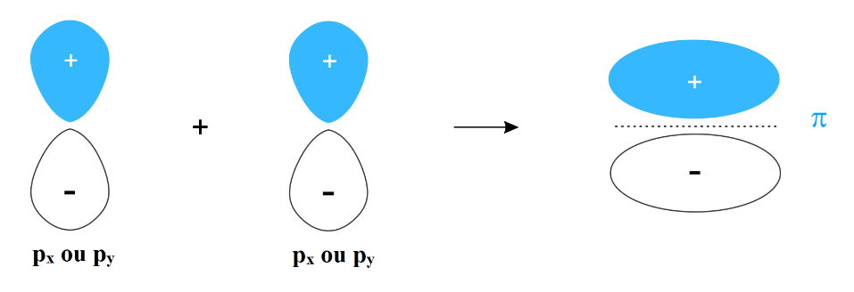
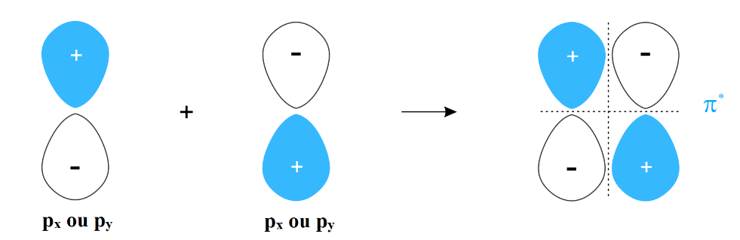
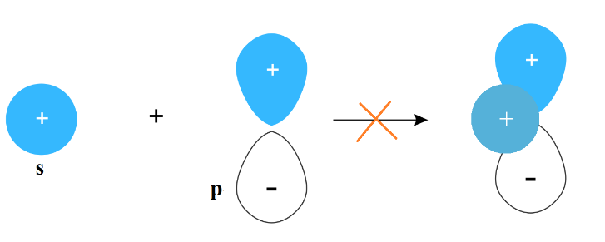
Chapitre 1 : STRUCTURES DES COMPOSES ORGANIQUES
I. Atome de Carbone
II. 1. Propriétés de l'atome de carbone
Recouvrement latéral entre les orbitales p
Recouvrement latéral liant π
Recouvrement latéral antiliant π*
Recouvrement nul entre deux orbitales s et p
Filière:PC-Physique
M127-Chimie Organique Générale

Slide 15
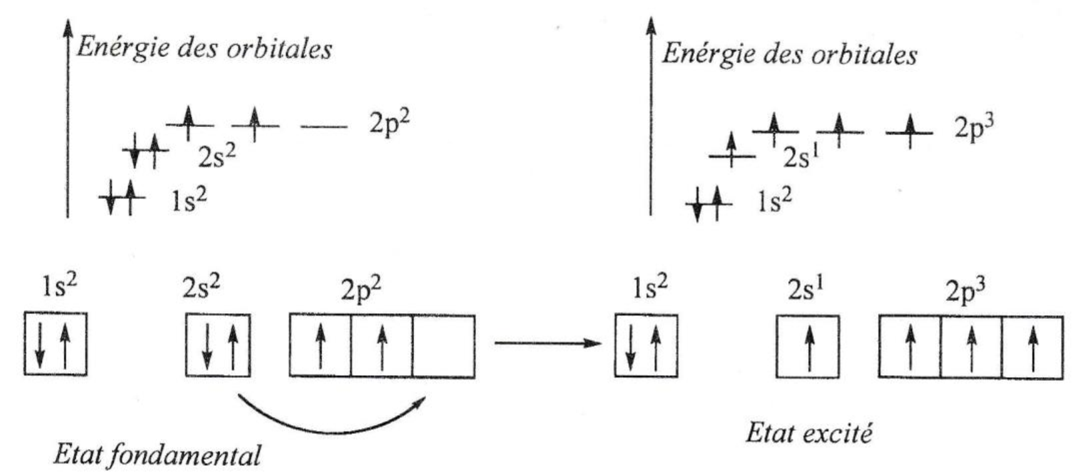
Chapitre 1 : STRUCTURES DES COMPOSES ORGANIQUES
I. Atome de Carbone
II. 2. Valence du carbone
Filière:PC-Physique
M127-Chimie Organique Générale

Slide 16
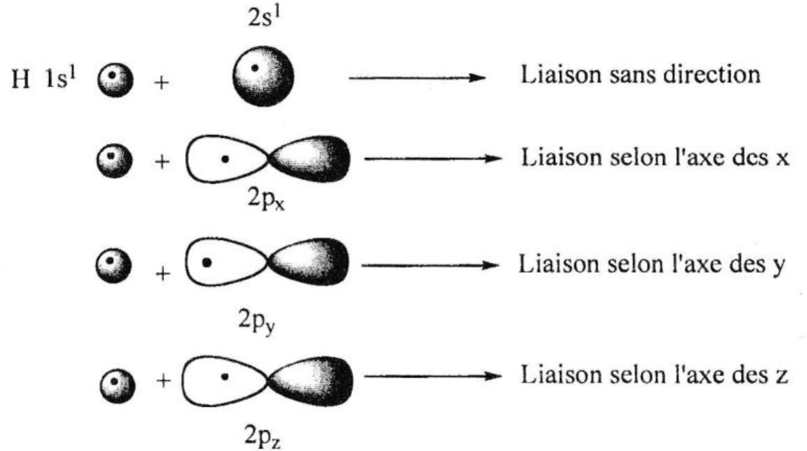
Chapitre 1 : STRUCTURES DES COMPOSES ORGANIQUES
I. Atome de Carbone
II. 3. États d'hybridation du carbone
Examinons le méthane CH₄ => Avec l’hypothèse de l’état excité du carbone (1électron 2s et 3 électrons 2p)
Une liaison sans direction (les orbitales s ont une symétrie sphérique)
ces trois liaisons font entre elles un angle de 90° comme les trois orbitales 2px, 2py et 2pz
Or les quatre liaisons parfaitement identiques / symétrie avec des angles de valence de 109°28 => Théorie d’hybridation
Hybridations du Carbon: sp³, sp² et sp => une orbitale s avec trois, deux ou une orbitale p
Filière:PC-Physique
M127-Chimie Organique Générale

Slide 17
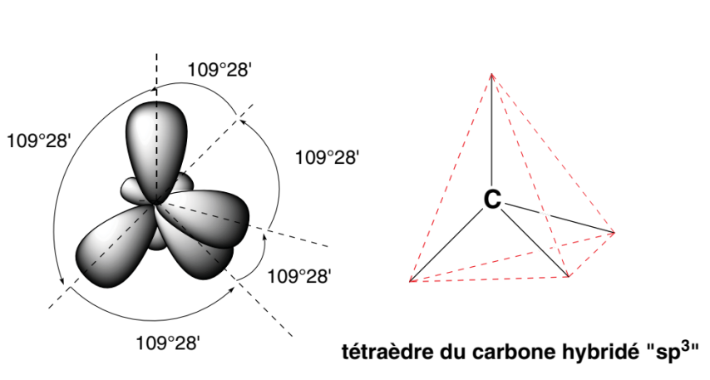
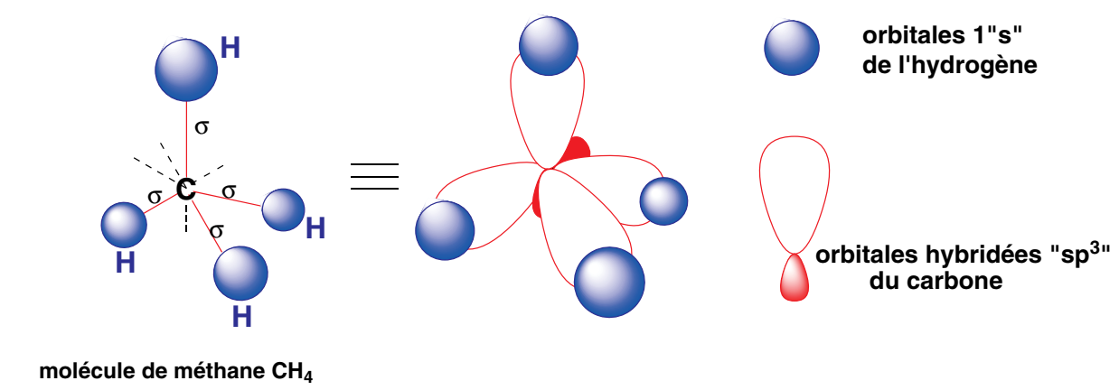
Chapitre 1 : STRUCTURES DES COMPOSES ORGANIQUES
I. Atome de Carbone
II. 3. États d'hybridation du carbone
    Hybridation sp³
Filière:PC-Physique
M127-Chimie Organique Générale

Slide 18
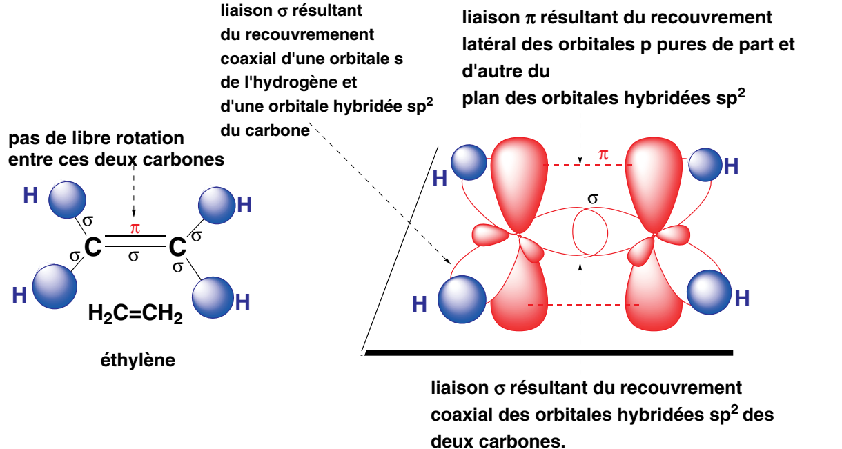
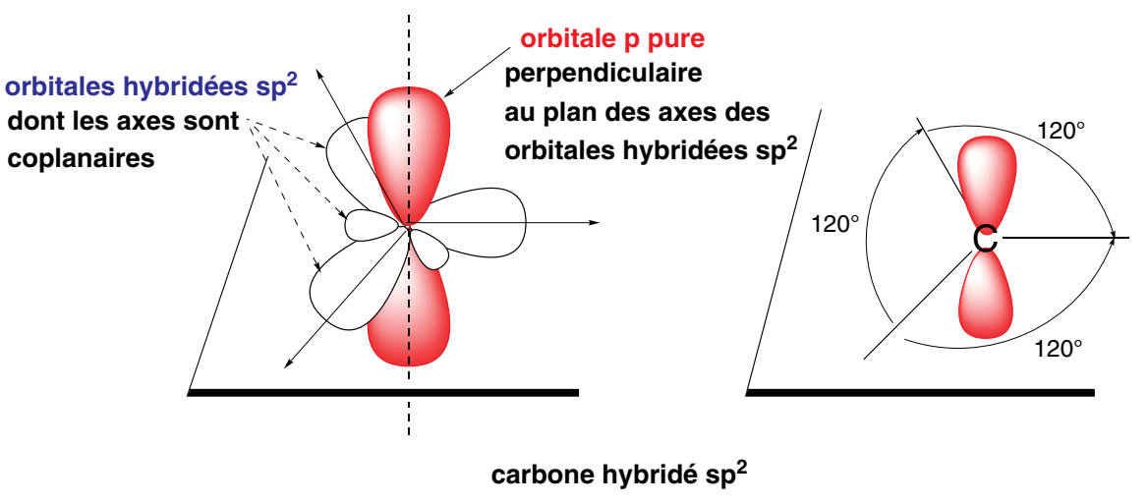
Chapitre 1 : STRUCTURES DES COMPOSES ORGANIQUES
I. Atome de Carbone
II. 3. États d'hybridation du carbone
    Hybridation sp²
Filière:PC-Physique
M127-Chimie Organique Générale

Slide 19
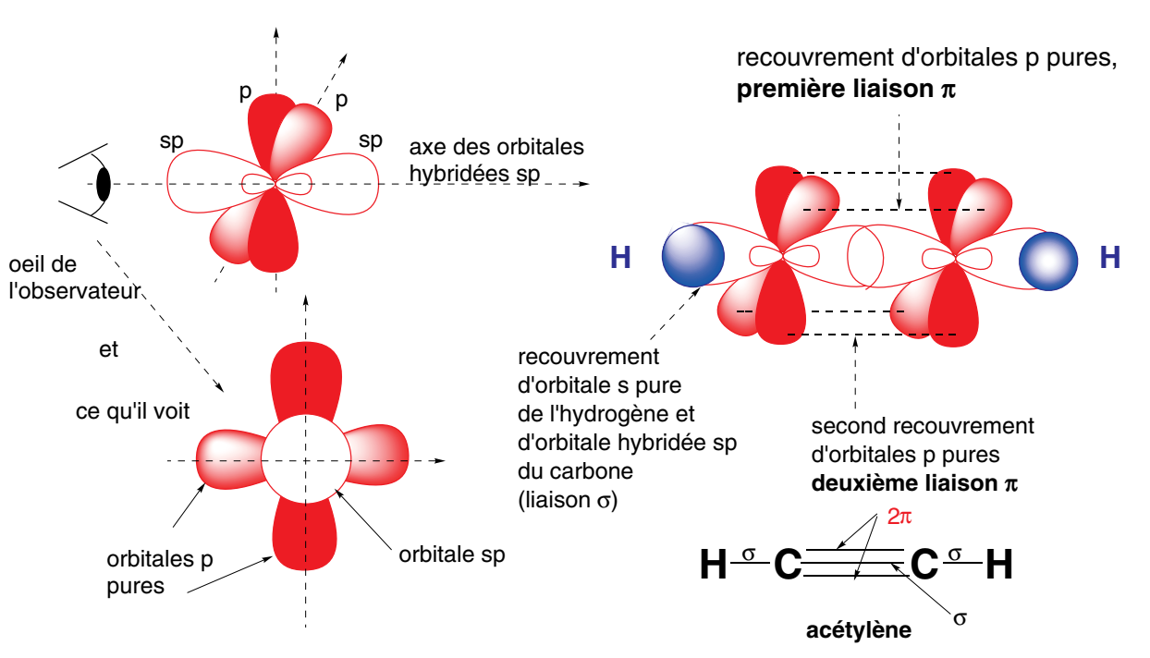
Chapitre 1 : STRUCTURES DES COMPOSES ORGANIQUES
I. Atome de Carbone
II. 3. États d'hybridation du carbone
    Hybridation sp
Filière:PC-Physique
M127-Chimie Organique Générale

Slide 20

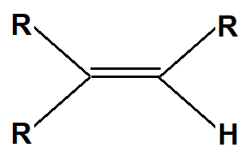
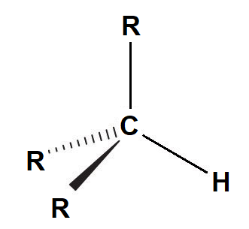
Chapitre 1 : STRUCTURES DES COMPOSES ORGANIQUES
I. Atome de Carbone
II. 3. États d'hybridation du carbone
État d’hybridation | sp³ | sp² | sp
Électronégativité | 2,48 | 2,75 | 3,3
% du caractère s | 25 | 33,3 | 50
Liaison | C ̶ C | C=C | C≡C
Longueur en Å | 1,54 | 1,34 | 1,20
Hybridation | sp³ | sp² | sp
pKa | 42 | 36,5 | 25
Filière:PC-Physique
M127-Chimie Organique Générale

Slide 21
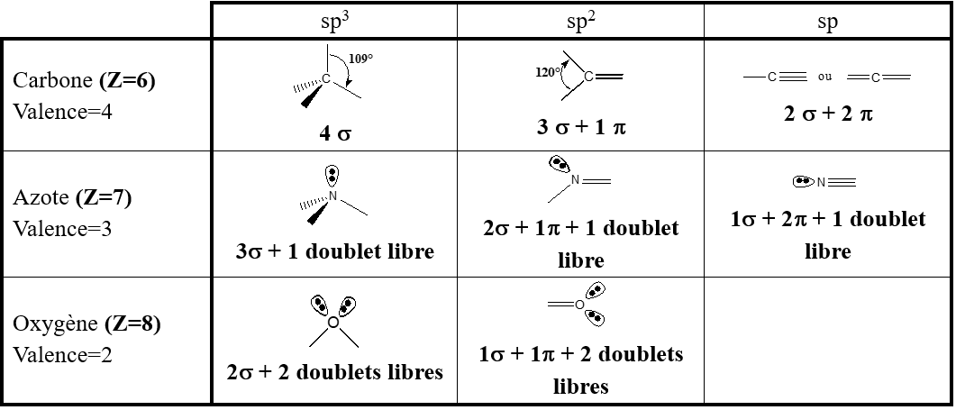
Chapitre 1 : STRUCTURES DES COMPOSES ORGANIQUES
Hybridation d’Azote et d’Oxygène
les atomes d’azote et d’oxygène possèdent des orbitales s et p dans leur couche externe. Par analogie avec le carbone, on parlera d’un état d’hybridation pour ces atomes:
sp^{n-1} avec n: le nombre de liaisons σ et le nombre de doublet libre
Filière:PC-Physique
M127-Chimie Organique Générale

